Slide 1


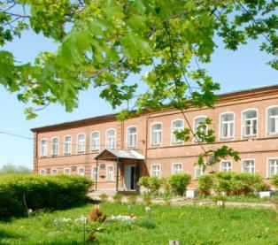
МОУ ВЕЛИКОСЕЛЬСКАЯ СОШ
«Индивидуализация образовательной деятельности в Великосельской средней общеобразовательной школе»
Ярославская область,
Гаврилов - Ямский район, село Великое,
тел. 8-485-34-38-1-44 (4-97)
Факс: 8-485-34-38-1-44 ;
Е-mail: velikoeschool@gmail.com

Slide 2

Индивидуальная образовательная деятельность
Решение актуальных образовательных проблем ребенка
Активность и субъектность ребенка в решении образовательных проблем
Образовательные потребности, достижения, личностные устремления ребенка

Slide 3
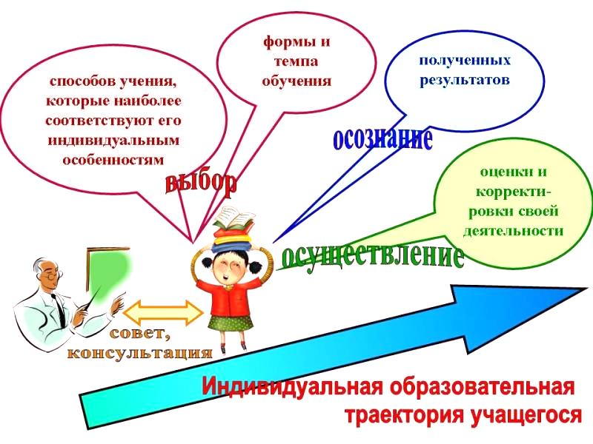
Индивидуальная образовательная деятельность

Slide 4

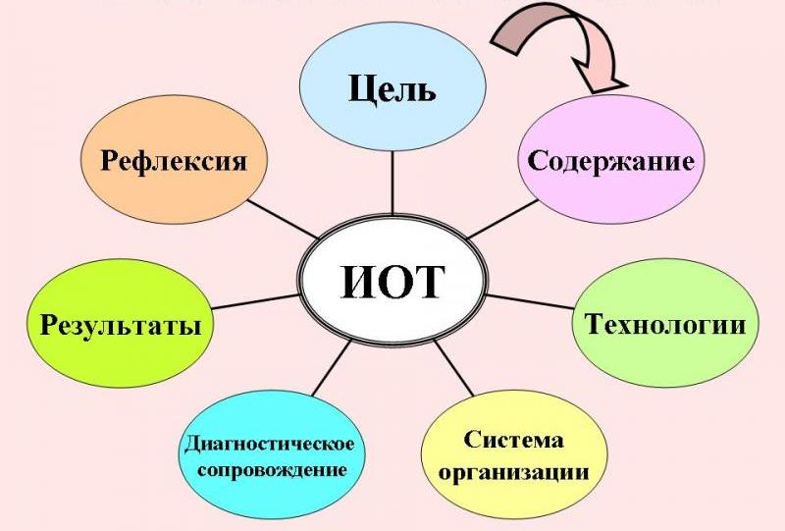
Индивидуальная образовательная траектория

Slide 5

Организация индивидуальной образовательной деятельности в МОУ Великосельской СОШ
Одно из самых ценных человеческих качеств - индивидуальность. Оно приобретается от рождения, "дается судьбой" и развивается искренностью.
Д.С. Лихачев.

Slide 6

ИНДИВИДУАЛИЗАЦИЯ ОБРАЗОВАТЕЛЬНОЙ ДЕЯТЕЛЬНОСТИ
Изучение информационных источников, позволяющих фиксировать формирование личностных качеств, у учащихся поступающих в первый класс;
Проведение стартовой диагностики первоклассников;
Ведение дневника индивидуального развития;
Оформление портфолио ребенка;
Психолого-педагогическое сопровождение образовательной деятельности ребенка;
Применение технологий проблемно-диалогового обучения, продуктивного чтения, ИКТ-технологий;
Внеурочная деятельность;
Проектная и исследовательская деятельность.

Slide 7

Стартовая диагностика
Обучающийся Ф.И.О | Уровень выполнения заданий | Сумма баллов | Средний балл по классу
Рисунок человека Исследование общего уровня умственного развития ребенка | Средний | 14 | 17,3
Графический диктант Выявление умения внимательно слушать и точно выполнять указания взрослого, правильно воспроизводить на листе бумаги заданное направление линии, самостоятельно действовать по указанию взрослого. | Низкий | 5 | 12,6
Образец и правило Методика направлена на выявление уровня организации действий, умения руководствоваться системой условий задачи, преодолевая влияние посторонних факторов | Низкий | 4 | 5,8
Первая буква Методика направлена на выявление умения выделять согласный звук в начале слова (без учета его твердости/мягкости). При этом ребенок должен удерживать поставленную задачу: ориентироваться на начальный звук слова, а не на значение слова. | Группа риска | 0 | 2,4
Общая успешность по 4-м тестам |  | 5,8 | 9,5

Slide 8

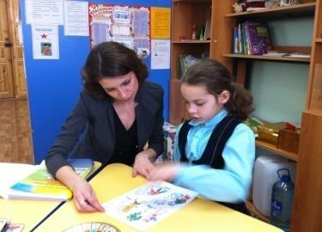
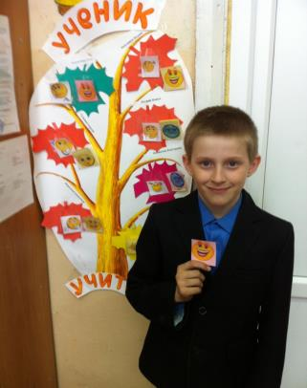
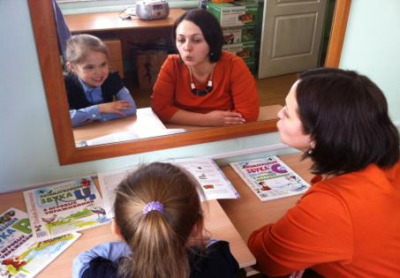
Психолого-педагогическое сопровождение
Основные формы взаимодействия с обучающимся и его родителями:
- Тьюторство
- Консультирование
- Модерирование

Slide 9

Дневник
индивидуального развития
учащегося
Великосельской средней школы
Гаврилов – Ямского района
Фамилия ………………………………………………………………..
Имя …………………………………………………………………….
Отчество ………………………………………………………………
Дата рождения: ………………………………………………………..
Программа обучения «Школа - 2100».
Зачислен(а) в 1-й класс ………………………………………………
Учитель начальных классов _______________________________
20____ уч. год дневник ИР

Slide 10

Структура дневника
1. Сведения о семье.
2. Состояние здоровья (заполняется родителями в первом полугодии первого класса).
3. Результаты психолого – педагогического обследования учащихся при поступлении в 1 класс.
4. Информация о школьнике:
- здоровье, физическое развитие;
- личностное развитие;
- коммуникативное развитие, общение;
- учение;
- индивидуально – психологические особенности;
- необходимая коррекция;
- итоги комплексных работ за каждый год обучения;
- проблемы: семейные и учебные;
- коррекция развития универсальных учебных действий;
5. Результаты диагностических бесед с психологом (по мере необходимости);
6. Рекомендации по работе с ребенком (для учителя, родителей)

Slide 11
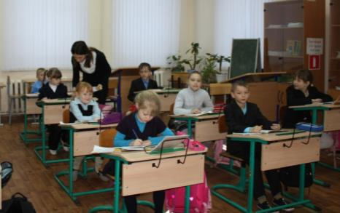
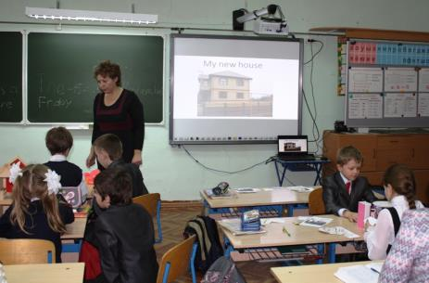
Педагогические технологии
Проблемно-диалогическая технология;
Технология формирования типа правильной читательской деятельности;
Технология оценки;
Технология «Портфолио»;
Здоровьесберегающие технологии

Slide 12

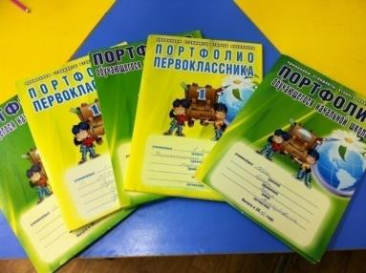
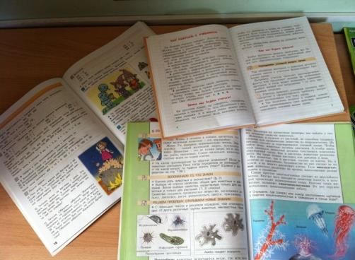
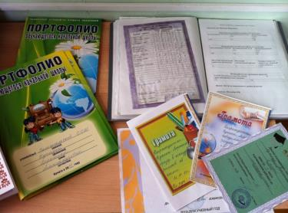
Работа с Портфолио
Вариативные домашние задания

Slide 13

Внеурочная деятельность
Спортивно-оздоровительное (Азбука питания, ОФП)
Духовно-нравственное (Азбука вежливости, Русь. Россия. Родина моя., С любовью к природе)
Общеинтеллектуальное (Умники и умницы, Мастерская речевого творчества, Эрудит)
Общекультурное (Художественное слово, Аниматор, Прекрасное рядом)
Социальное (Зеленая планета, Азбука дорожного движения, Волшебная глина)
Проектная деятельность

Slide 14

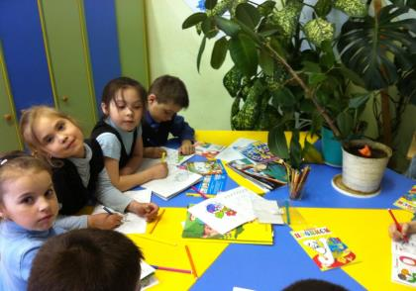
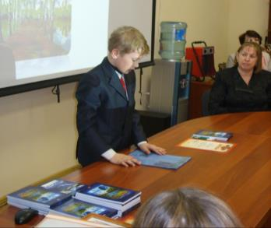
Студии в нач. школе
Участие в научно-исследовательских конференциях на уровне школы, района
Разработка и защита проектов

Slide 15
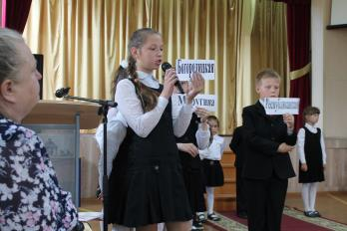
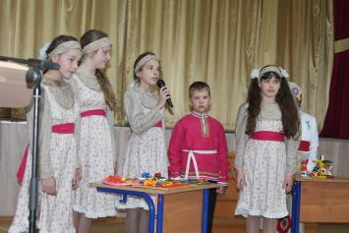
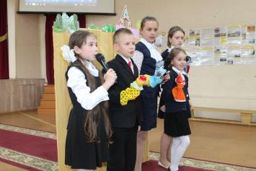
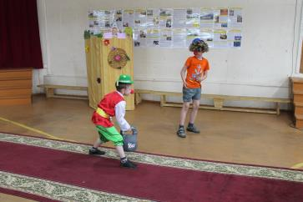
Проектная деятельность

Slide 16
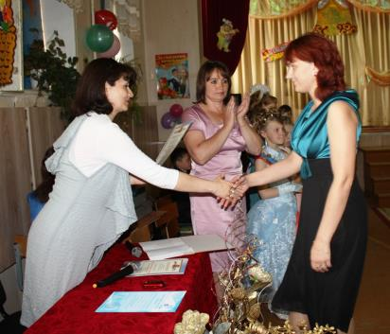
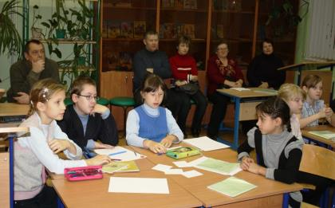
Преемственность между начальной школой и средним звеном
Передача документов в среднее звено:
«Портфолио»;
Дневник индивидуального развития;
Характеристика

Slide 17
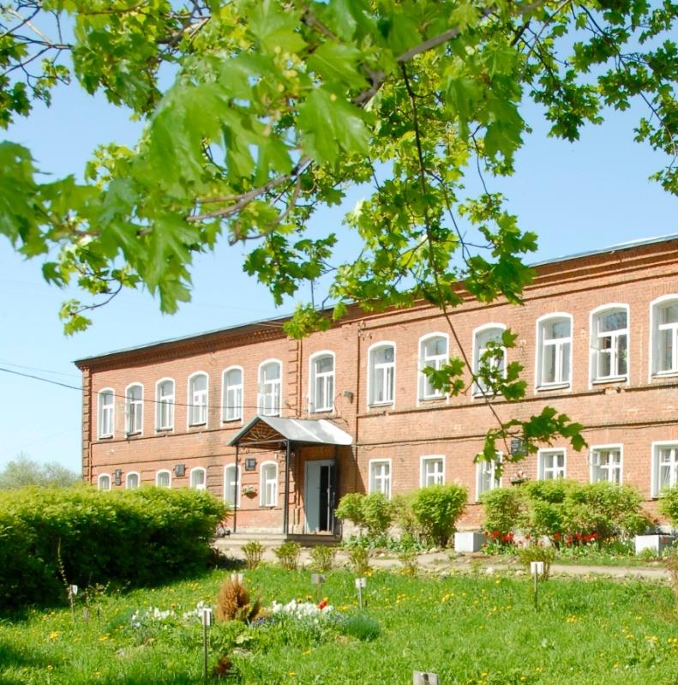
Спасибо за внимание

